Slide 1
CHỦ ĐỀ 4. ĐẠO ĐỨC, PHÁP LUẬT VÀ VĂN HÓA TRONG MÔI TRƯỜNG SỐ
Bài 5: Bản quyền nội dung thông tin

Slide 2
Khởi động
Các bạn học sinh lớp 5A làm báo tường chào mừng ngày Nhà giáo Việt Nam. Trong tờ báo tường, nhiều nội dung thông tin như bài thơ, bài viết, hình ảnh,... được các bạn tự sáng tác hoặc sưu tầm để thể hiện tình cảm của mình tới các thầy cô giáo.
Chúng ta hãy cùng tìm hiểu để biết các bạn lớp 5A đã sử dụng nội dung thông tin như thế nào nhé

Slide 3
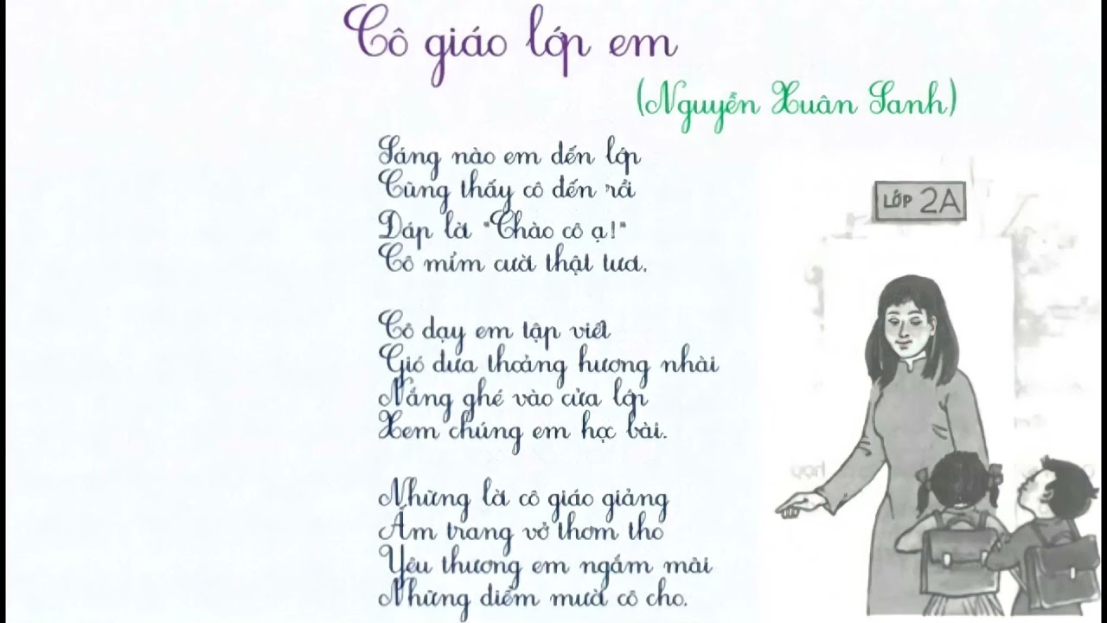
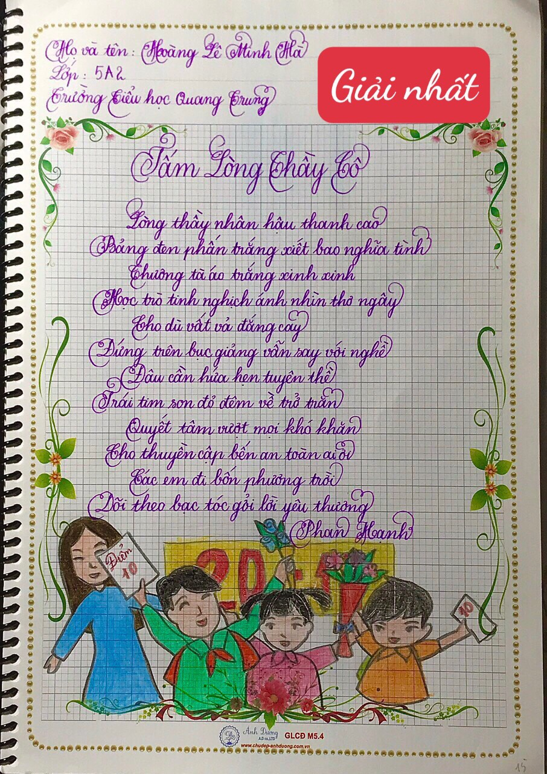
Hoạt Động
1
Tác giả là ai?
Em hãy quan sát hai bài báo tường của các bạn lớp 5 (Hình 24 và Hình 25) và cho biết:
1. Bài thơ trong Hình 24 là của ai? Bài thơ trong Hình 25 là của ai?
2. Theo em, tại sao phải ghi rõ tên tác giả?
Hình 24
Hình 25

Slide 4
1. Bản quyền nội dung thông tin
Nội dung thông tin được thể hiện dưới dạng văn bản, hình ảnh, âm thanh hay đa phương tiện,... Tác giả (cá nhân hoặc tổ chức sở hữu nội dung thông tin) có quyền cho phép hoặc không cho phép người khác sử dụng nội dung thông tin của mình

Slide 5
• Bản quyền nội dung thông tin là quyền của tác giả cho phép hoặc không cho phép người khác sử dụng nội dung thông tin.
• Chỉ được sử dụng nội dung thông tin khi được phép.
Hãy chọn phát biểu Sai:
A. Tác giả có quyền cho phép người khác sử dụng nội dung thông tin của mình.
B. Tác giả có quyền không cho phép người khác sử dụng nội dung thông tin của mình..
C. Nội dung thông tin được thể hiện dưới dạng văn bản, hình ảnh, âm thanh hay đa phương tiện,... .
D. Nội dung thông tin phải gồm đầy đủ các dạng văn bản, hình ảnh, âm thanh.

Slide 6
2. Truy cập và bảo mật nội dung thông tin
Khi sử dụng thông tin của người khác, cần có sự cho phép và trích dẫn nguồn đầy đủ.
Ví dụ, khi chia sẻ bài thơ sưu tầm, cần ghi rõ tác giả hoặc ghi "sưu tầm" nếu không biết tác giả. Nếu tái hiện nội dung bằng ngôn ngữ riêng, vẫn cần ghi nguồn, ví dụ "phỏng theo truyện Rùa và Thỏ".
Truy cập thông tin của người khác mà không được phép là vi phạm đạo đức.
Trong quá trình sáng tạo, tác giả cần bảo vệ thông tin và công khai thông tin bản quyền trên sản phẩm, như ghi tên tác giả hoặc đăng ký bản quyền.
Hình 26: Thông tin bản quyền sách giáo khoa của Nhà xuất bản Giáo dục Việt Nam

Slide 7
• Khi sử dụng nội dung thông tin cần được cho phép và ghi rõ nguồn.
• Trong quá trình tạo ra nội dung thông tin, cần có ý thức giữ gìn, bảo mật thông tin.
• Tác giả có thể ghi tên hoặc đăng kí bản quyền để bảo vệ quyền tác giả đối với nội dung thông tin.
Ghép mỗi tình huống ở cột bên trái với một cách ghi nguồn thông tin ở cột bên phải sao cho phù hợp:
Đáp án : 1 - b, 2 – c, 3 - a

Slide 8
3. Tôn trọng tính riêng tư và bản quyền nội dung thông tin
Hoạt Động
2
Em cần làm gì khi chứng kiến những tình huống sau?
1. An vô tình để quên nhật kí trong ngăn bàn. Bình thấy được liền đọc lén, sau đó kể cho một số bạn về những điều đọc được từ nhật kí của An.
2. Minh vẽ một bức tranh phong cảnh rất đẹp trên máy tính. Hoa đã lấy bức tranh đó sử dụng mà không hỏi ý kiến Minh.

Slide 9
Thông tin trong cuốn nhật kí hay họ tên, ngày sinh, địa chỉ,... là thông tin cá nhân, mang tính riêng tư của mỗi người, chỉ người đó mới có quyền quyết định cho người khác biết hay không
Hoạt động 2 thể hiện rằng việc xâm phạm tính riêng tư, như đọc nhật kí của người khác là không tôn trọng và việc lấy một tác phẩm nghệ thuật mà không có sự cho phép là vi phạm bản quyền, nhưng nếu có sự đồng ý, cần ghi rõ nguồn.
Trong thực tế, khi gặp hành vi sai trái, em cần thể hiện thái độ không đồng tình và góp ý để ngăn chặn những tình huống tương tự trong học tập và cuộc sống.
Chỉ sử dụng
Ghi rõ nguồn
Diễn đạt lại
khi được phép
thông tin
và ghi “phỏng theo”
Tôn trọng
bản quyền
nội dung thông tin

Slide 10
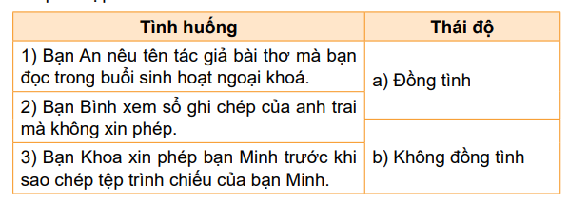
Ghép mỗi tình huống ở cột bên trái với một thái độ ở cột bên phải sao cho phù hợp.
Đáp án : 1 và 3 – a ; 2 – b

Slide 11
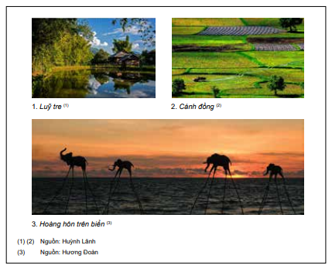
LUYỆN TẬP
1. Em hãy quan sát một phần trang sách trong Sách giáo khoa Mĩ thuật 4, bộ sách Kết nối tri thức với cuộc sống, xuất bản năm 2023 (Hình 27) và cho biết nguồn thông tin của mỗi bức ảnh là gì? Tại sao phải ghi rõ nguồn?
Hình 27: Nội dung thông tin
2. Với mỗi hành động sau đây, em đồng tình hay không đồng tình? Vì sao?
a) Đọc tin nhắn trên điện thoại của người khác mà không được phép.
b) Xin phép sử dụng hình ảnh, bài viết của người khác trong bài trình chiếu và ghi rõ nguồn thông tin.
c) Chia sẻ thông tin riêng tư (nhật kí, hình ảnh,…) của người khác mà không xin phép.

Slide 12
VẬN DỤNG
Trong bài trình chiếu về Ngày hội trạng nguyên nhỏ tuổi, các bạn đã sử dụng một số thông tin từ website thieunien.vn. Theo em, các bạn cần làm gì để thể hiện sự tôn trọng bản quyền nội dung thông tin?

